Slide 1
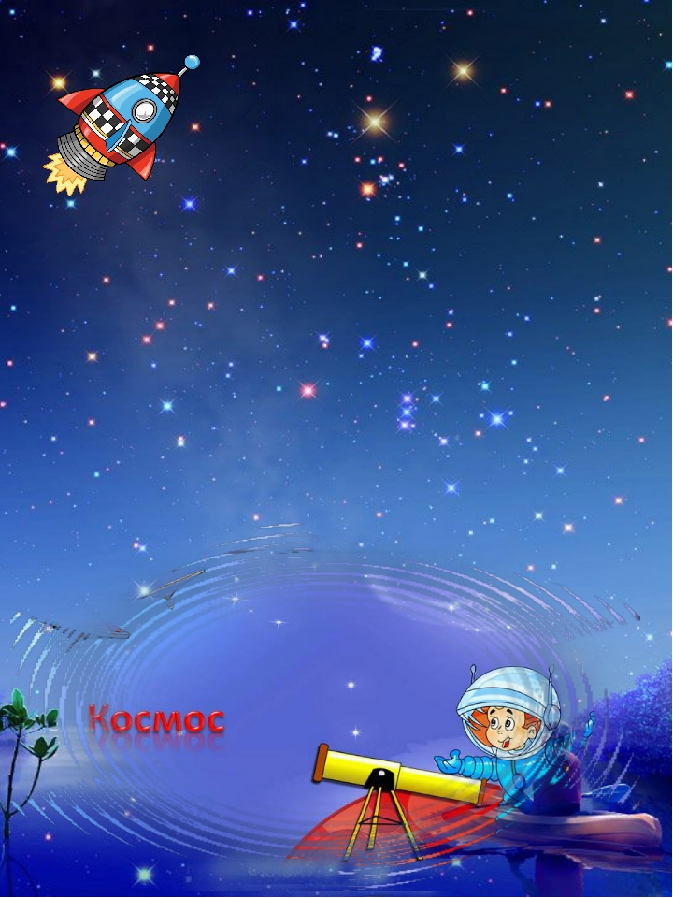
-З
ДИПЛОМ I СТЕПЕНИ
ВРУЧАЕТСЯ
Салиховой Сафие
ЗА ПОБЕДУ В ШКОЛЬНОМ ДИСТАНЦИОННОМ КОНКУРСЕ РИСУНКОВ ,
ПОСВЯЩЕННОМ ДНЮ КОСМОНАВТИКИ
Среди 1-4 классов

Slide 2
-З
ДИПЛОМ I I СТЕПЕНИ
ВРУЧАЕТСЯ
Заболонской Ксении
ЗА ПОБЕДУ В ШКОЛЬНОМ ДИСТАНЦИОННОМ КОНКУРСЕ РИСУНКОВ ,
ПОСВЯЩЕННОМ ДНЮ КОСМОНАВТИКИ
Среди 1-4 классов
9999гооо

Slide 3
-З
ДИПЛОМ I I I СТЕПЕНИ
ВРУЧАЕТСЯ
Кожеву Ярославу
ЗА ПОБЕДУ В ШКОЛЬНОМ ДИСТАНЦИОННОМ КОНКУРСЕ РИСУНКОВ,
ПОСВЯЩЕННОМ ДНЮ КОСМОНАВТИКИ
среди -1-4 классов

